Slide 1
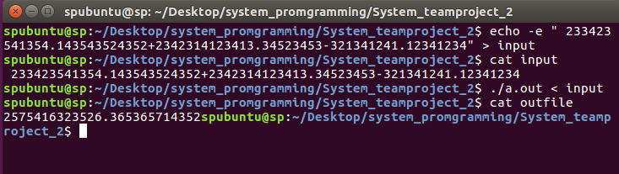
프로젝트 성과
덧셈,뺄셈 구현

Slide 2
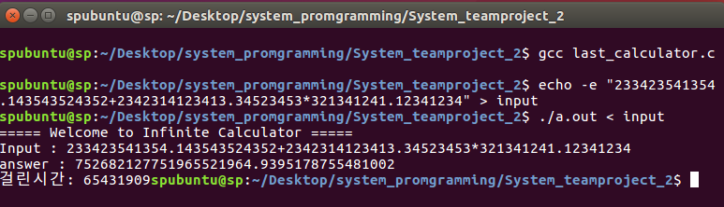
프로젝트 성과
곱셈 구현

Slide 3
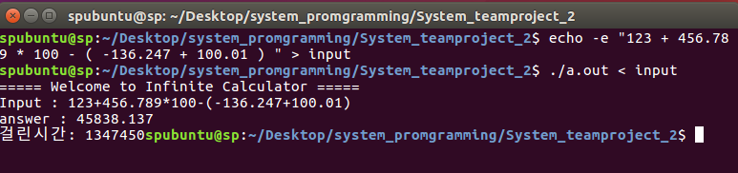
프로젝트 성과
연산자 우선순위와 괄호 처리 구현

Slide 4
프로젝트 성과
자체 테스트 결과 그 외의 다른 예제에서도 덧셈, 빨셈, 곱셈, 연산자 우선순위 모두
문제없이 실행되는 것을 알 수 있었습니다.

